Slide 1
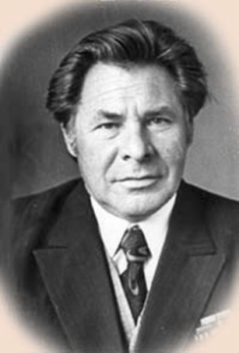
Люди и куклы
Урок-мастерская
по рассказу Е.И. Носова
«Кукла»
«Чему же ты научишься, какой красоте, какому добру, если ты слеп, душа твоя глуха!»

Slide 2
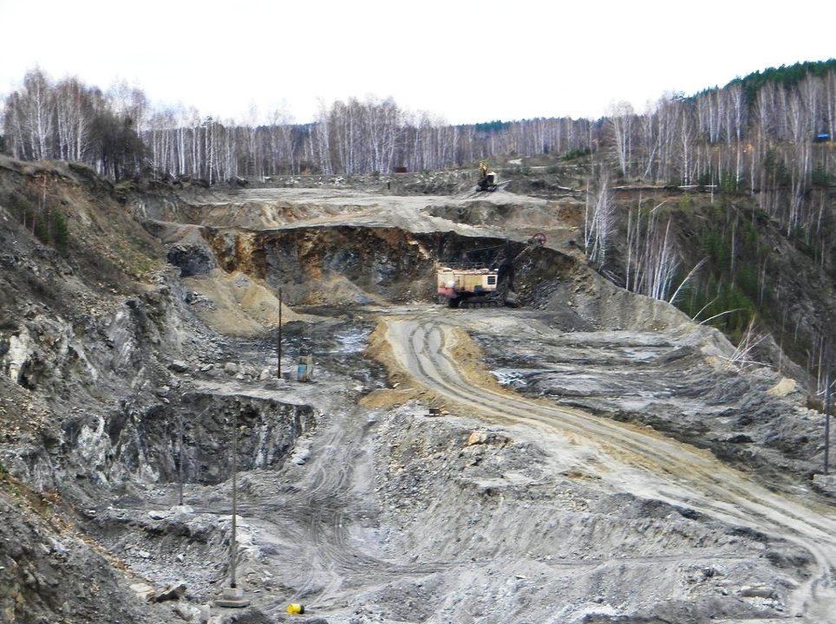

Slide 3
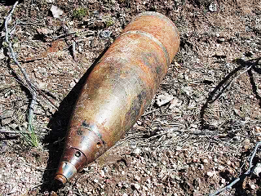
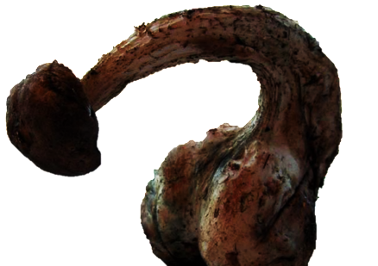

Slide 4
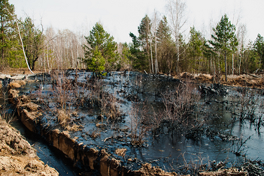

Slide 5
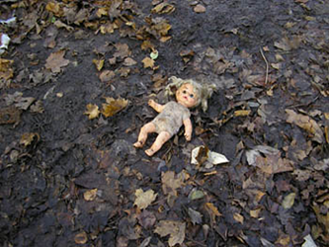
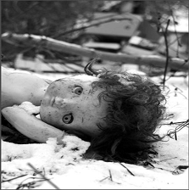

Slide 6
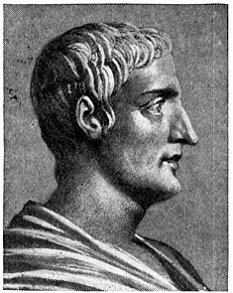
Римский историк Корнелий Тацит, живший в 1-м веке до новой эры:
«В непомерной наглости находят для себя наслаждение растратившие всё остальное».

Slide 7
«Проверяйте свои поступки сознанием: не причиняете ли вы зла, неприятностей, неудобств людям своими поступками. Делайте так, чтобы людям, которые окружают вас, было хорошо».
В. А. Сухомлинский

